Slide 1

ÔN TẬP GIỮA HỌC KÌ I
( Tiết 6)

Slide 2
KHỞI ĐỘNG
Hãy nối từ ở cột A với nghĩa ở cột B thích hợp:
A
B
1. Từ đồng nghĩa
a. Là những từ có nghĩa trái ngược nhau.
b. Là những từ có một nghĩa gốc và một hay một số nghĩa chuyển. Các nghĩa của từ bao giờ cũng có mối liên hệ với nhau
2. Từ trái nghĩa
3. Từ nhiều nghĩa
c. Là những từ có nghĩa giống nhau hoặc gần giống nhau

Slide 3


Bài 1. Thay những từ in đậm trong đoạn văn dưới đây bằng các từ đồng nghĩa cho chính xác hơn :
Hoàng bê chén nước bảo ông uống. Ông vò đầu Hoàng và bảo: “Cháu của ông ngoan lắm! Thế cháu đã học bài chưa?” Hoàng nói với ông: “Cháu vừa thực hành xong bài tập rồi ạ !”

Slide 4
Bài 1. Thay những từ in đậm trong đoạn văn dưới đây bằng các từ đồng nghĩa cho chính xác hơn :
bưng
mời
Hoàng bê chén nước bảo ông uống. Ông vò đầu Hoàng và bảo: “Cháu của ông ngoan lắm! Thế cháu đã học bài chưa?” Hoàng nói với ông: “Cháu vừa thực hành xong bài tập rồi ạ !”
xoa
làm

Slide 5
Nghĩa giống nhau
Đồng nghĩa hoàn toàn
Từ đồng nghĩa
NGHĨA CỦA TỪ
Nghĩa gần giống nhau
Đồng nghĩa không hoàn toàn

Slide 6

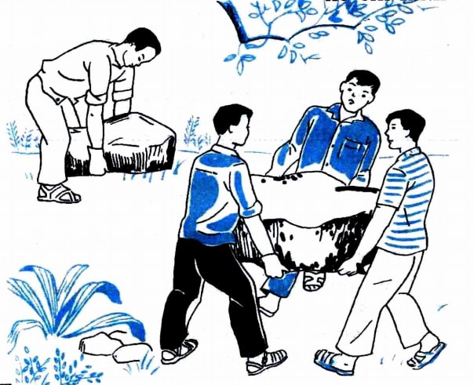
bê : là mang vật nặng bằng hai tay đưa ra phía trước, không nhấc cao lên.

Slide 8
bảo: nói ra điều gì đó với ai (thường với người ngang hàng hay người nhỏ hơn mình)
Cháu “ bảo” ông là thiếu lễ phép, thiếu lễ độ
Từ “ bảo” đồng nghĩa với từ “mời”.
mời: tỏ ý mong muốn, yêu cầu ai đó làm việc gì một cách lịch sự, trân trọng

Slide 9

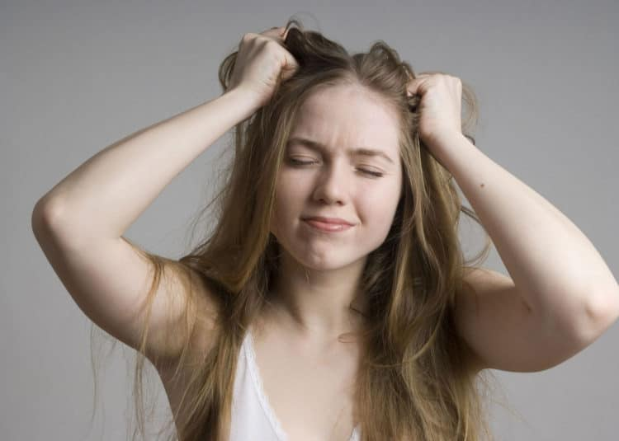
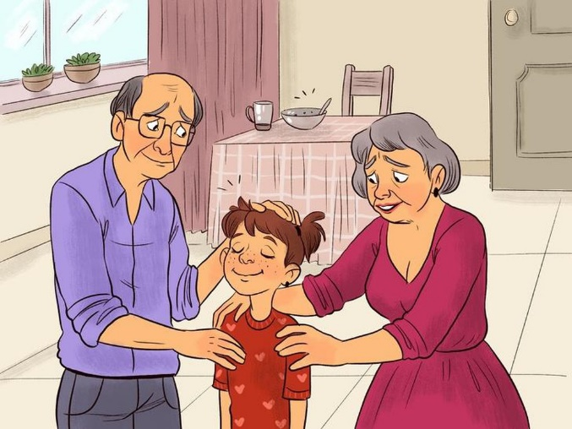
vò : là chà đi xát lại, làm cho rối nhàu nát hoặc làm cho sạch
Dùng từ “Vò” không thể hiện đúng hành động, tình cảm yêu thương của ông dành cho cháu.
xoa: hành động vuốt nhẹ nhàng trên tóc thể hiện tình cảm yêu thương của ông dành cho Hoàng.

Slide 10
Thực hành: là từ chỉ chung việc áp dụng lí thuyết vào thực tế
Sử dụng từ “ thực hành” trong câu này là không phù hợp với việc giải quyết một nhiệm vụ cụ thể như bài tập
Đồng nghĩa với “thực hành” là “làm”.

Slide 11
Bài 2: Tìm từ trái nghĩa thích hợp với mỗi chỗ trống:
no
a.Một miếng khi đói bằng một gói khi…..
b.Đoàn kết là sống chia rẽ là …...
c.Thắng không kiêu, …..không nản
d.Nói lời phải giữ lấy lời.
Đừng như con bướm …. rồi lại bay
e.Tốt gỗ hơn tốt nước sơn
Xấu người ….. nết còn hơn đẹp người
chết
bại
đậu
đẹp

Slide 12




TRÒ CHƠI
AI NHANH, AI ĐÚNG

Slide 13






Hãy chọn chữ cái trước câu trả lời đúng:
Câu 1: Một miếng khi đói bằng một gói khi…..
A. rét
B. no
C. lo
D. đầy

Slide 14


Hãy chọn chữ cái trước câu trả lời đúng:
Câu 2: Đoàn kết là sống chia rẽ là …...
A. vui
B.
C. chết
D. 1913, từ nhà anh Lê.

Slide 15

Hãy chọn chữ cái trước câu trả lời đúng:
Câu 3: Thắng không kiêu, …..không nản
A. bại
B.
C. Nỗi thống khổ của nhân dân.
D. Tinh thần yêu nước của các bác tiền bối.

Slide 16

Hãy chọn chữ cái trước câu trả lời đúng:
Câu 4: Nói lời phải giữ lấy lời.
Đừng như con bướm …. rồi lại bay
A. đi
B. đậu
C. chạy
D. đứng

Slide 17
Hãy chọn chữ cái trước câu trả lời đúng:
Câu 5: Tốt gỗ hơn tốt nước sơn
Xấu người ….. nết còn hơn đẹp người
A. xinh
B. đẹp
C.
D. đứng

Slide 18
Bài 2: Tìm từ trái nghĩa thích hợp với mỗi chỗ trống:
no
a. Một miếng khi đói bằng một gói khi…..
b. Đoàn kết là sống chia rẽ là …...
c. Thắng không kiêu, …..không nản
d. Nói lời phải giữ lấy lời.
Đừng như con bướm …. rồi lại bay
e. Tốt gỗ hơn tốt nước sơn
Xấu người ….. nết còn hơn đẹp người
chết
bại
đậu
đẹp

Slide 19
Nghĩa giống nhau
Đồng nghĩa hoàn toàn
Từ đồng nghĩa
NGHĨA CỦA TỪ
Nghĩa gần giống nhau
Đồng nghĩa không hoàn toàn
Từ trái nghĩa
Nghĩa hoàn toàn trái ngược nhau

Slide 20
Bài 4. Đặt câu với mỗi nghĩa dưới đây của từ đánh
Làm đau bằng cách dùng tay hoặc dùng roi, gậy,…đập vào thân người.
Dùng tay làm cho phát ra tiếng nhạc hoặc âm thanh.
Làm cho bề mặt sạch hoặc đẹp ra bằng cách xát, xoa.

Slide 21
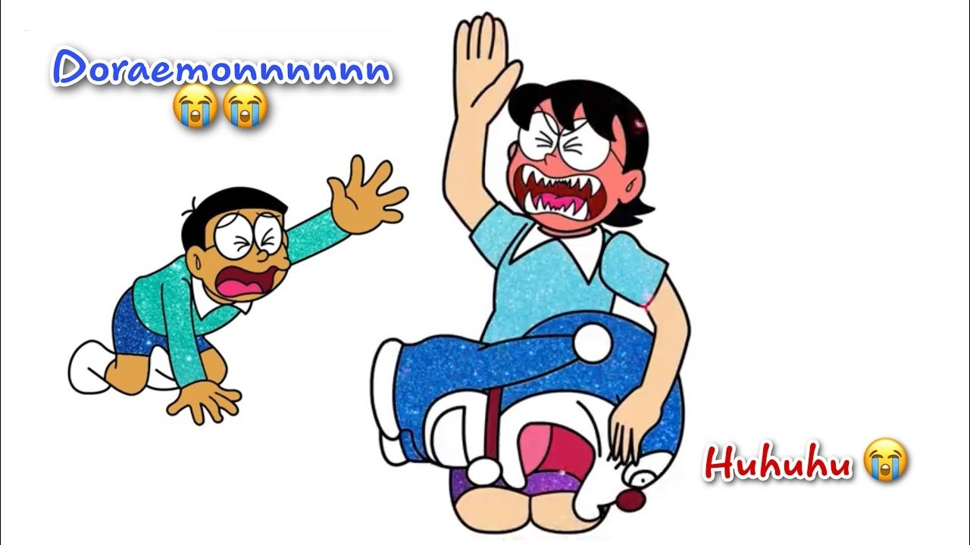
Bài 4. Đặt câu với mỗi nghĩa dưới đây của từ đánh
Làm đau bằng cách dùng tay hoặc dùng roi, gậy,…đập vào thân người.
- Đánh bạn là không tốt!
- Mẹ em không đánh em bao giờ.
- Bạn bè không được đánh nhau.

Slide 22
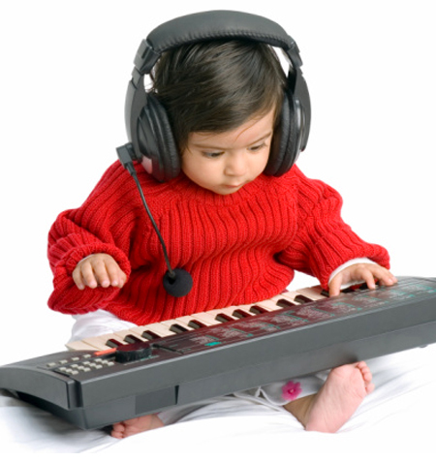
Bài 4. Đặt câu với mỗi nghĩa dưới đây của từ đánh
b) Dùng tay làm cho phát ra tiếng nhạc hoặc âm thanh.
- Em bé đánh đàn rất hay.
- Chúng em đi xem đánh trống.
Bác bảo vệ đánh trống vào lớp.

Slide 23
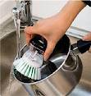
Bài 4. Đặt câu với mỗi nghĩa dưới đây của từ đánh
c) Làm cho bề mặt sạch hoặc đẹp ra bằng cách xát, xoa.
Mẹ em đánh nồi sạch bóng.

Slide 24
Nghĩa giống nhau
Đồng nghĩa hoàn toàn
Từ đồng nghĩa
NGHĨA CỦA TỪ
Nghĩa gần giống nhau
Đồng nghĩa không hoàn toàn
Từ trái nghĩa
Nghĩa hoàn toàn trái ngược nhau
Một nghĩa gốc
Từ nhiều nghĩa
Có nét nghĩa chung
Một hoặc một số nghĩa chuyển

Slide 25
Giống nhau về âm
Từ đồng âm
Khác nhau về nghĩa
Nghĩa giống nhau
Đồng nghĩa hoàn toàn
Từ đồng nghĩa
NGHĨA CỦA TỪ
Nghĩa gần giống nhau
Đồng nghĩa không hoàn toàn
Từ trái nghĩa
Nghĩa hoàn toàn trái ngược nhau
Một nghĩa gốc
Từ nhiều nghĩa
Có nét nghĩa chung
Một hoặc một số nghĩa chuyển

Slide 26

Dặn dò
Chuẩn bị :
Ôn tập tiết 7

